Slide 1
Зверьё моё
Презентация Гурьевой Лены
группа «Солнечные зайчики»
2013 г.

Slide 2
Про Хому и про котов знакомых

Slide 3
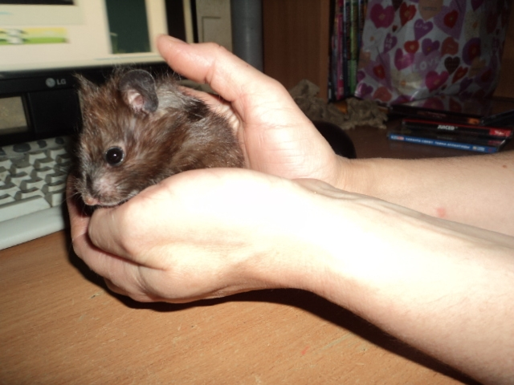
Хомка

Slide 4
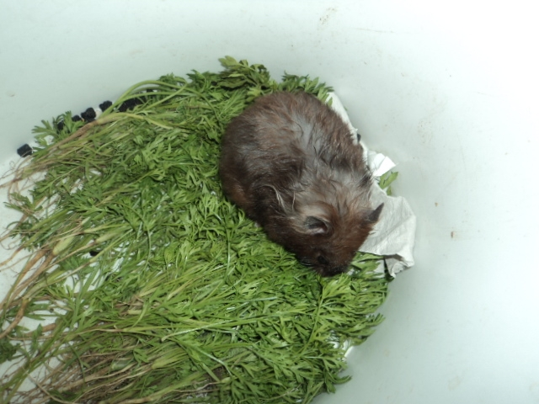
Когда я была маленькой, у нас дома жил хомячок.
Его подарили моему брату
Владику на день рождения.
Хомячок был весь
чёрненький и пушистый.
А глазки у него были
похожи на маленькие
чёрные бусинки.
Мы его звали Хомка.
Я очень любила наблюдать
за нашим хомячком.

Slide 5
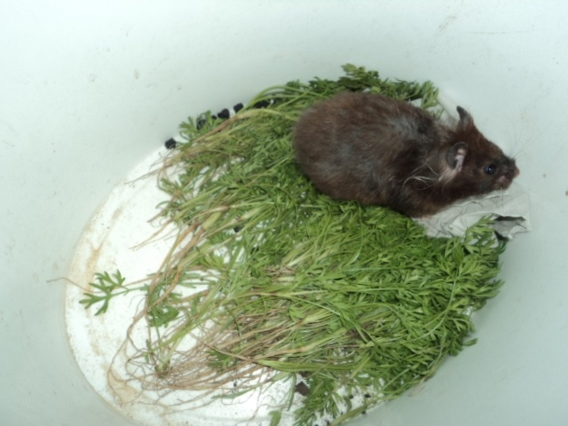
Я сама кормила хомячка. Он очень любил кушать семечки. Ещё мы давали ему кусочки яблока, морковки и специальный корм для хомячков из разных зёрнышек. Иногда он прятал зёрнышки за щёчки и нёс их в свой домик, делал запасы.

Slide 6
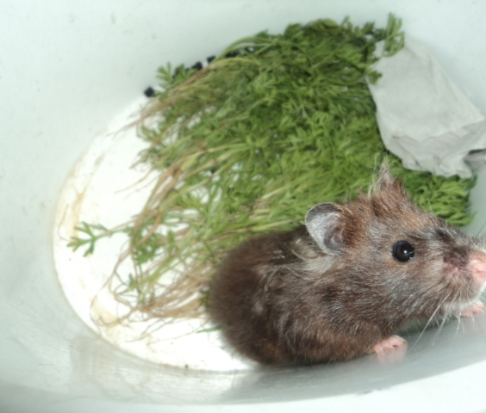
У Хомки были круглые ушки, длинные белые усики и маленькие лапки, которыми он мог что-нибудь брать и держать, когда ел.

Slide 7
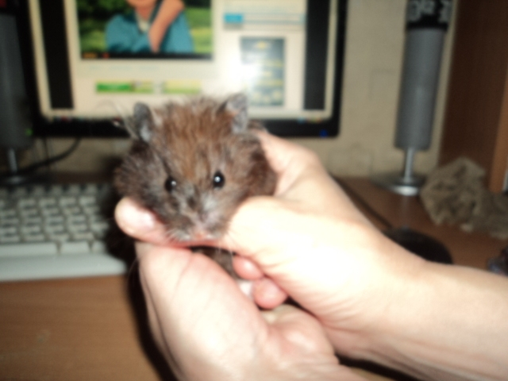
Хома, Хома-хомячок,
Хома-мягонький бочок!
Мне нравилось
гладить
хомячка.
У него была
мягкая пушистая
шёрстка.

Slide 8
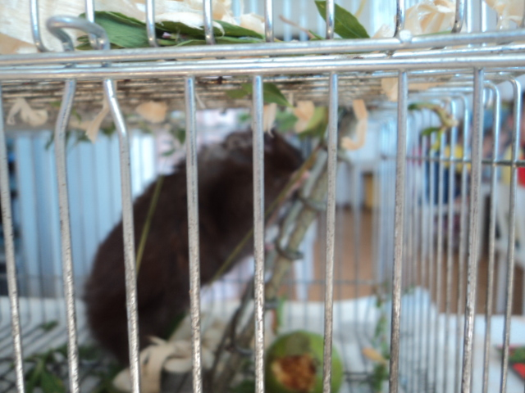
Хомка жил в двухэтажной клетке. На первом этаже у него была столовая и туалет, а на втором этаже он спал. Там стоял жёлтый пластмассовый домик с красной крышей. Хомячок поднимался на второй этаж по лесенке.

Slide 9
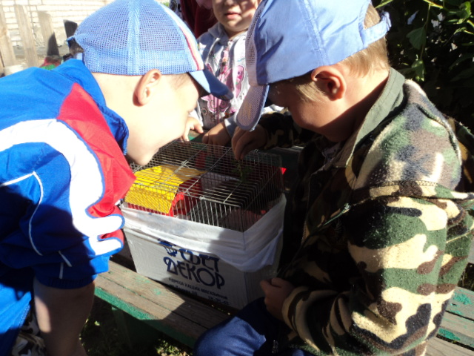
Один раз мама приносила Хому в гости к ребятам в наш детский сад.
Хомка целый день был вместе с ребятами, даже на прогулку с ними «ходил».

Slide 10
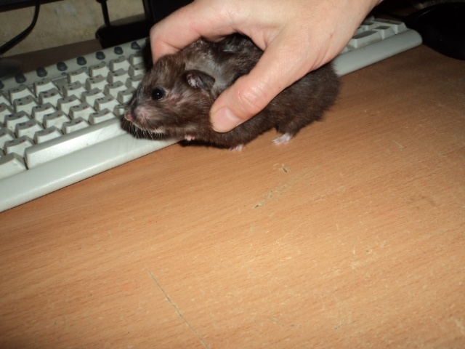
Иногда дома мы выпускали Хому из клетки погулять. Ему очень нравилось бегать по комнате.
Однажды клетку не закрыли и Хома сбежал.
Он перегрыз телефонный провод в двух местах. Папа целый вечер ремонтировал провод.

Slide 11
Я очень любила своего домашнего зверька.
И хочу снова завести хомячка.

Slide 12
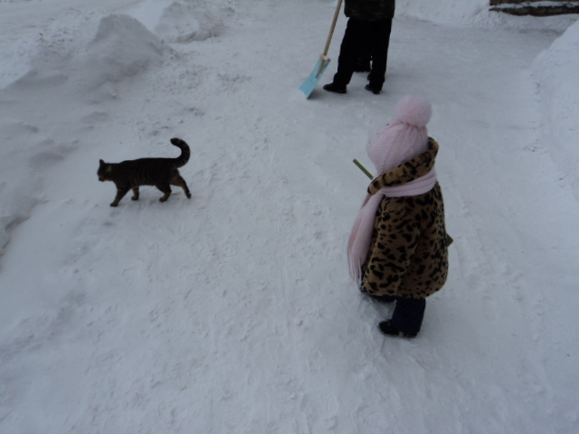
Ещё я люблю кошек, у них мягкая и пушистая шёрстка.
Дома у нас нет кошки, но у меня есть знакомые коты.
Во дворе я играла с котом из нашего подъезда.

Slide 13
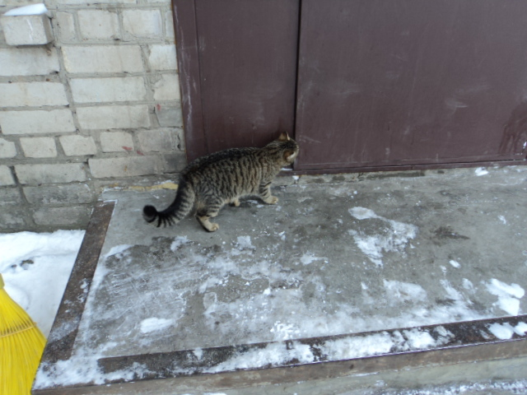
Васька
У Васи тёплая серая полосатая шубка. Ему нравилось играть со мной.
Я ходила за ним по двору, а потом он ходил за мной .

Slide 14
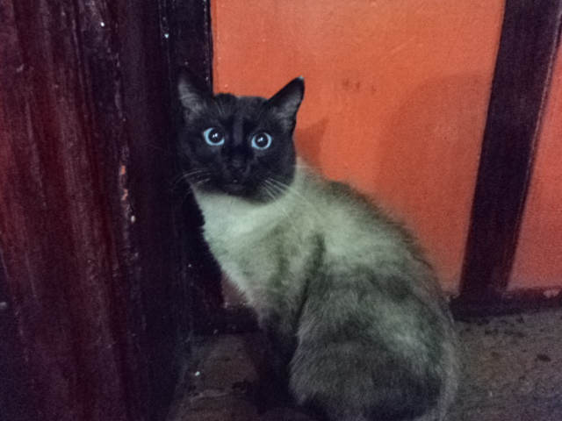
Марцепус
Марцепус- сиамский кот. У кошек этой породы шерсть серая, а мордочка, лапы и хвост тёмные. Глаза у сиамских кошек голубые.
Марцепус любит кушать рыбу, пельмени и мясо.

Slide 15
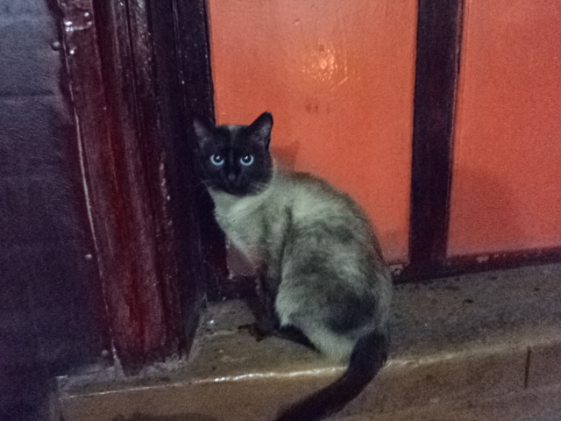
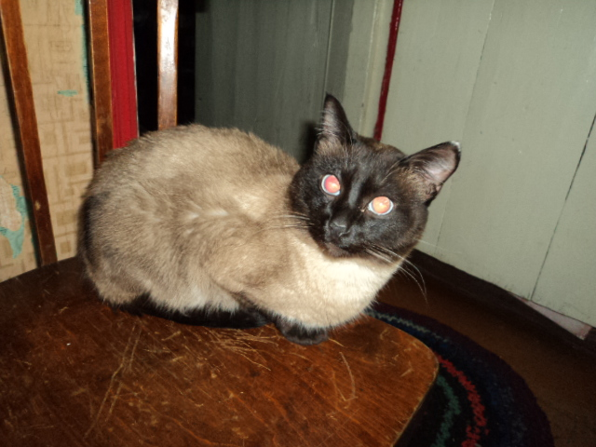
Когда я прихожу в гости к Марцепусу, играю с ним. Ему нравится бегать за бумажкой, привязанной к верёвочке.

Slide 16
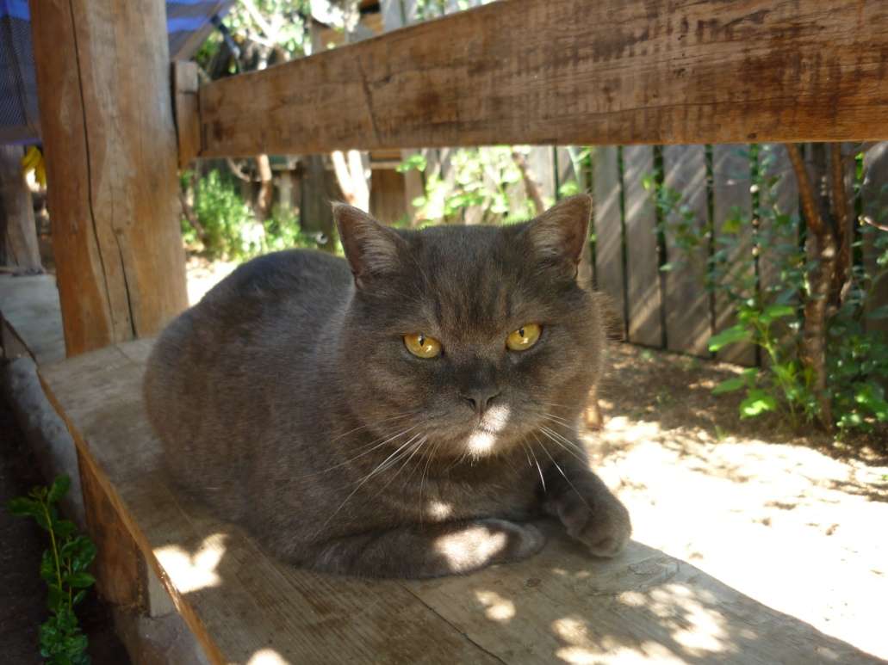
Честор
Честор – породистый британский кот. У него приплюснутая мордочка.
Он очень важный и не любит играть.
Честор любит, когда его чешут. У него есть специальная расческа. Я тоже ему вычёсывала шерсть.

Slide 17
Я мечтаю, чтобы у меня дома были животные и рыбки.
Я буду за ними сама ухаживать.

